Slide 1

Sprocket Central Pty Ltd
Botagoz Zhabiyeva
Date – 30.01.2026

Slide 2
Agenda
Introduction
Data Exploration
Model Development
Interpretation

Slide 3
Introduction
Бизнес-контекст
Компания Sprocket Central Pty Ltd предоставила:
- исторические данные о клиентах и транзакциях;
- новый список из 1000 потенциальных клиентов, ранее не совершавших покупок.
Маркетинговая команда ожидает, что анализ этих данных позволит:
- выявить наиболее перспективных клиентов;
- повысить эффективность маркетинговых расходов.
Цель анализа
Определить, каких из 1000 новых клиентов целесообразно выбрать в качестве целевых, чтобы:
- максимизировать потенциальную прибыль;
- сосредоточить маркетинговые ресурсы на клиентах с высокой ценностью.
Подход основан на анализе поведения и характеристик лучших существующих клиентов.

Slide 4
Data Exploration
Используемые данные
В анализе использованы следующие таблицы:
- Customer Demographic — демографические характеристики клиентов;
- Customer Address — географические данные и тип региона;
- Transactions — история покупок и финансовые показатели.
Новые клиенты не имеют транзакционной истории и анализируются на основе сходства с существующими клиентами.

Slide 5
Data Exploration
Объединение данных
Для анализа была сформирована единая аналитическая таблица:
- объединены таблицы Demographic, Address и Transactions;
- выполнена очистка данных и обработка пропусков;
- данные приведены к единому формату.
Это позволило анализировать клиентов комплексно — с точки зрения демографии, географии и покупательского поведения.

Slide 6
Data Exploration
Формирование возрастных групп
Для удобства анализа:
- рассчитан возраст клиентов;
- клиенты распределены по возрастным группам (Age Group).
Возрастные группы используются для:
- сегментации клиентов;
- выявления ключевых возрастных категорий среди наиболее ценных клиентов.

Slide 7
Data Exploration
Формирование показателя прибыли
Для оценки ценности клиентов, рассчитан показатель Profit:
Profit = list_price – standard_cost
Profit отражает:
реальный вклад клиента в прибыль компании;
различия между клиентами с одинаковым количеством покупок, но разной маржинальностью.

Slide 8
Data Exploration
Географические характеристики
В анализ добавлены:
- регион проживания клиента;
- тип региона (Remoteness Area).
География используется для:
- выявления концентрации ценных клиентов;
- оценки потенциала регионального маркетинга.

Slide 9
Data Exploration
Подготовка данных для RFM-анализа
Для каждого клиента рассчитаны:
- Recency — как давно была последняя покупка;
- Frequency — как часто клиент совершал покупки;
- Monetary — суммарная прибыль клиента.
На основе этих показателей сформирована сводная таблица для сегментации клиентов.
RFM-анализ использован для:
- сегментации клиентов по уровню ценности;
- выявления наиболее лояльных и прибыльных клиентов.
Клиенты разделены на группы в зависимости от значений R, F и M, что позволило определить сегмент High-Value Customers.

Slide 10
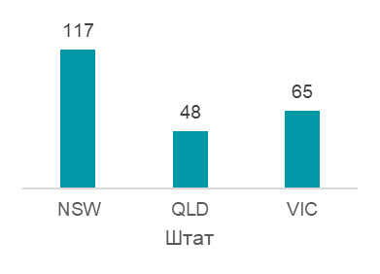
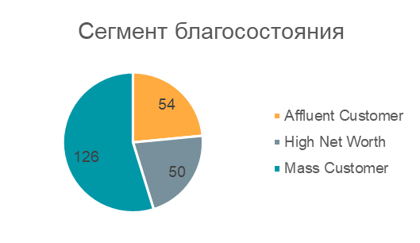
Interpretation
Портрет лучших клиентов
Наиболее ценные клиенты характеризуются:
- высокой частотой покупок;
- недавними транзакциями;
- высокой совокупной прибылью.
Дополнительно выявлены общие паттерны:
- определённые возрастные группы;
- преобладание регионов;
- схожие демографические характеристики.

Slide 11
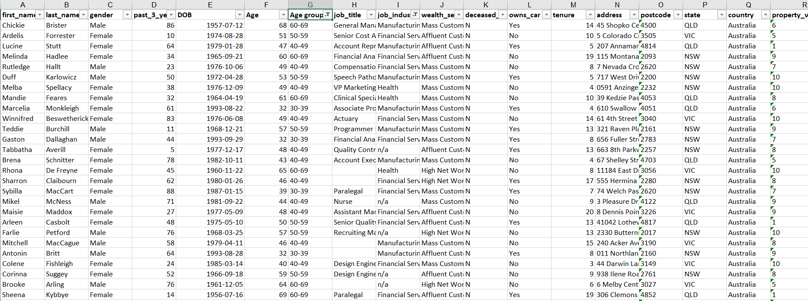
Interpretation
Применение инсайтов к новым клиентам
Новые клиенты были сопоставлены с профилем лучших существующих клиентов.
В качестве целевых рекомендованы клиенты, которые:
- находятся в ключевых возрастных группах;
- проживают в приоритетных регионах;
- имеют схожие демографические характеристики.

Slide 12
Interpretation
Рекомендации для бизнеса
Таргетинг:
Сфокусировать маркетинговые кампании на клиентах, максимально похожих на сегмент High-Value Customers
Приоритизировать клиентов из ключевых возрастных групп, показавших наибольший вклад в прибыль
Учитывать сферу деятельности как дополнительный фильтр при отборе целевых клиентов
2. Географическая оптимизация:
- Усилить маркетинговую активность в регионах с высокой концентрацией прибыльных клиентов
3. Персонализация предложений:
- Использовать персонализированные офферы (скидки, апселл, кросс-селл) для клиентов с высоким потенциальным RFM-профилем
4. Оптимизация маркетингового бюджета:
Сократить массовые кампании с низкой прогнозируемой отдачей
Перераспределить бюджет в пользу целевых сегментов с максимальным ожидаемым ROI
Ожидаемый эффект:
рост конверсии маркетинговых кампаний;
повышение ROI маркетинга;
более эффективное использование маркетинговых ресурсов.

Slide 13
Appendix

Slide 14
Appendix
Методология
Возраст клиентов рассчитан на основе даты рождения и сгруппирован в возрастные категории
Показатель прибыльности рассчитан как: Profit = List Price – Standard Cost
Для сегментации существующих клиентов применён RFM-анализ
(Recency, Frequency, Monetary)
Сегмент High-Value Customers определён на основе высоких значений F и M и низкого R
Применение к новым клиентам
Новые клиенты отбирались по принципу сходства с High-Value Customers
Использованы признаки:
  возрастная группа;
  регион и тип региона;
  демографические характеристики и сфера деятельности

